Slide 1

































Panier de colocs
Sherwood
2024
Courtileke asbl
Bluëtte

Slide 2
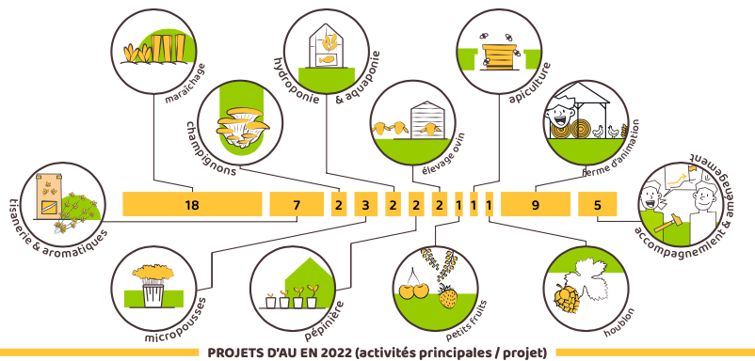
46 membres
en Février 2024
+ 14 nouveaux membres : 8 nouveaux projets (membres effectifs) et 6 membres adhérents
- 3 fins d’activité (qui restent dans la boucle)

Slide 3
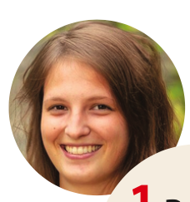
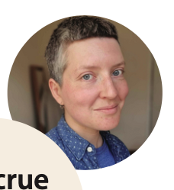
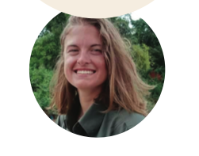
Gaëtane
Rencentrage
Coordination
Plaidoyer
Séverine
Stage -> Avril
Créatrice du questionnaire
Laura
Embauche
Avril +
Communauté

Slide 4


Pôle
Plaidoyer
Pôle
Communauté
Représenter nos membres auprès des instances locales et régionales
Créer des partenariats nationaux et internationaux
S’impliquer dans les projets régionaux qui touchent à des problématiques AU
Collaborer avec les autres acteurs de l’AU pour parler d’une seule voix
Mise en réseau des professionnel.les
Fournir des services de financement, d’assurance, d’accompagnmenet
Organiser des ateliers pour valoriser l’expertise de nos membres
Encourager la formation continue
Communiquer sur les opportunités, les financements, les évènements

Slide 5
Pôle
Plaidoyer
Pôle
Communauté
+ Coordination
Financement via Bruxelles Economie et Emploi
Demande de subside annuelle
55.000 € / an
Financement via la Fondation QiGreen
3 ans : 2023 > 2026
38.000 € / an

Slide 6



Communauté
2023
. Groupe Facebook privé
. Newsletter
. Mails d’information ciblés
MSV
AFSCA
Vente en ligne
AFSCA
Statuts
Parts de Prod*
Eau

Slide 7


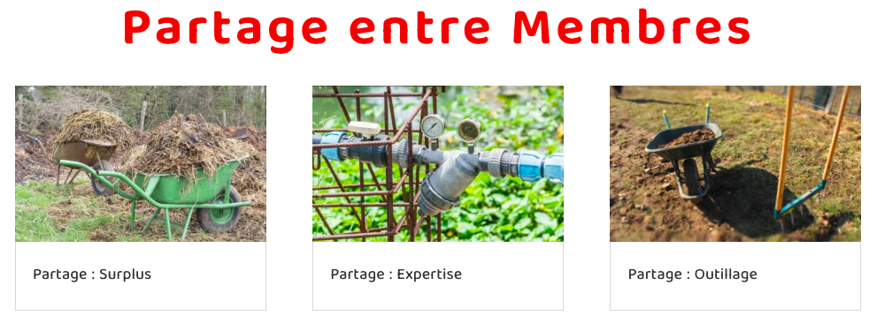
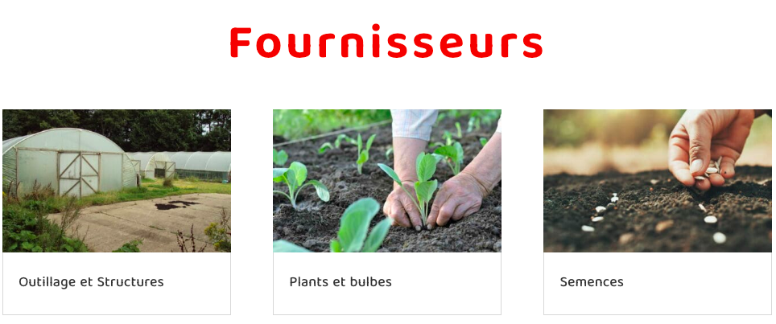
Base de
Données
30+ projets représentés
Etude pluriannuelle quantitative et qualitative
Première du genre en région Bruxelles Capitale
But : être la référence en matière de données sur les professionnel.les de l’AU

Slide 8




Dynamiques
lancées
+ Collaboration avec le Réseau des GASAP
Répartition des domaines de compétence
Travail sur les bases de données
Soutien au processus SPG
avec Village Partenaire, Graines de Paysans, Réseau des GASAP
Ateliers partagés ouverts à tous les membres
Partage de rapports, informations
Organisation d’évènements communs
Adhésion de travailleureuses de l’AU en projet ou en cours d’installation
Extension du statut de ‘membre adhérent’
But: favoriser les échanges et l’emploi

Slide 9










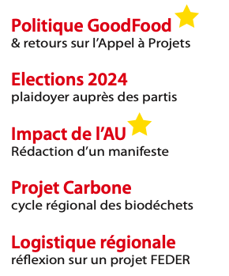





Plaidoyer
2023

Slide 10
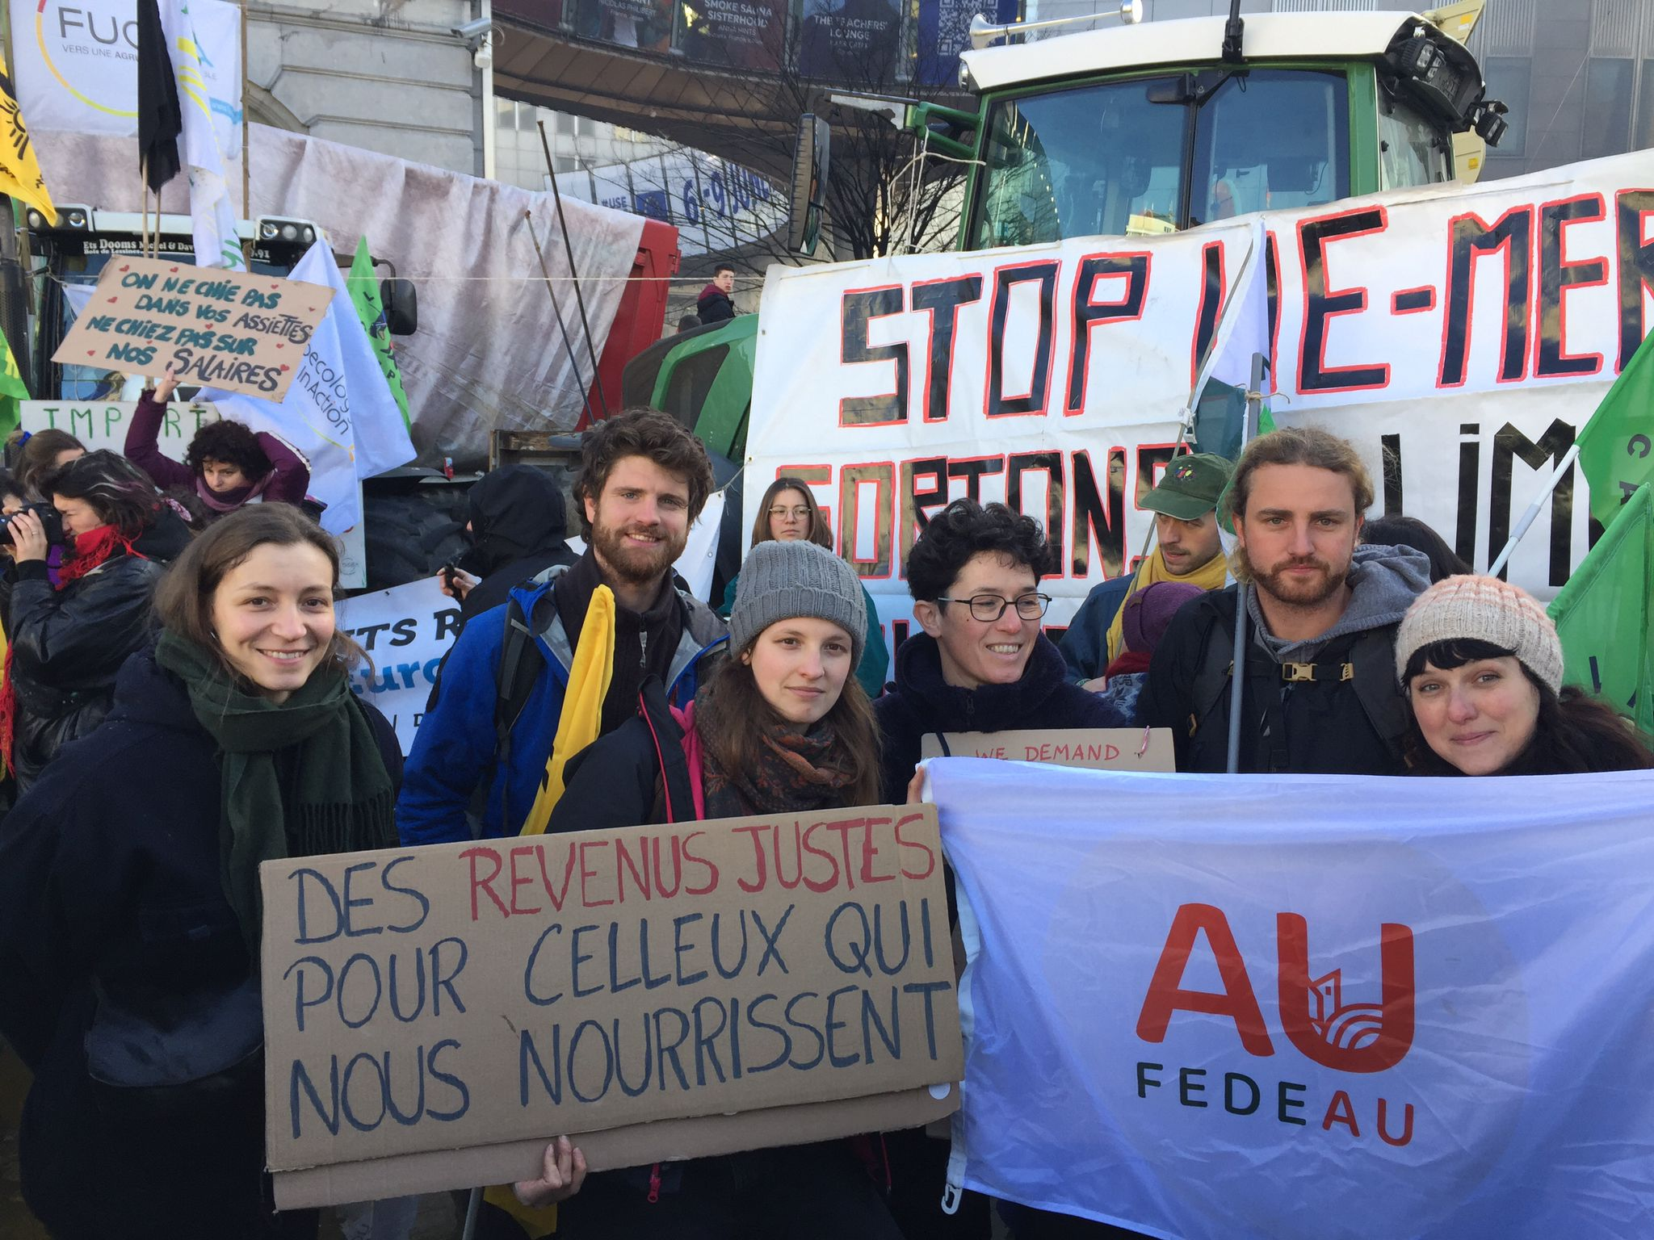
Plaidoyer
Début 2024
Communiqué de presse
RTBF
BX1
Le Soir
Mobilisation 1er Fev

Slide 11

Publications

Slide 12
Panier de colocs
Sherwood
2024
Courtileke asbl
Et déjà 2024…
Bluëtte

